Slide 1
МБОУ «Евтинская основная общеобразовательная школа»
дошкольная группа
«Покормите птиц зимой.»
Презентацию подготовила
воспитатель
Мешакова Екатерина Петровна

Slide 2
Проблема:
Можно ли каким-то образом помочь птицам выжить зимой, подружиться с ними.

Slide 3
Актуальность проекта:
Идею проекта подсказали сами дети. Однажды наблюдая на прогулке с детьми за птицами, посыпались вопросы «А что едят птицы, как они ищут корм под снегом, птичкам наверно хочется кушать?» И было решено сделать кормушки для птиц, чтобы птичек можно было подкармливать зимой и заботиться о пернатых на площадке детского сада в зимнее время.

Slide 4
Введение:
Для реализации проекта “Покормите птиц зимой” были проведены:
Беседы: «Как живут наши пернатые друзья зимой», «Кто заботится о птицах»,
«Пользу или вред приносят птицы? », «Меню птиц».
Дидактические игры: «Счет птиц», «Кто что ест», «Угадай птицу по описанию»,
«Чей хвост? », «Четвертый лишний», «Назови ласково».
Настольные игры: домино «Птицы», разрезные картинки, лабиринт.
Художественное творчество: рисование оттиском ладошки «Синичка»,
аппликация «Снегирь», лепка «Птичка».
Чтение рассказов о птицах.
Подвижные игры: «Воробушки и кот», «Воробушки и автомобиль»,
«Перелет птиц», «Совушка».
Консультация для родителей: «Как и из чего можно сделать кормушку
для птиц».
Просматривание мультфильмов: «Высокая горка».
Прослушивание СD записи «Голоса птиц».
Наблюдение за птицами: ворона, снегирь, синица, воробей.
Чистка кормушек, подкормка птиц.

Slide 5
Тип проекта:
1. по составу участников - групповой;
2. по целевой установке - информационно-практико-ориентированный проект: дети собирают информацию и реализуют её, ориентируясь на социальные интересы.
3. по срокам реализации – краткосрочный (2 недели).

Slide 6
Цель проекта:
1. Воспитание дружеского взаимоотношения между детьми, формирование умения помогать друг другу, общаться друг с другом, стремление радовать старших хорошими поступками; 2. Формирование у детей представлений об окружающем мире, чтобы мир стал источником познания и умственного развития ребенка. Продолжать воспитывать уважительное отношение к окружающему миру. 3. Формировать такие качества, как отзывчивость, доброжелательность, любовь к природе, животным, птицам, желание помогать им, заботиться о них. 4. Формировать самооценку своих поступков, учить доброжелательно оценивать поступки других людей.
Виды деятельности:
Игровая, познавательная, продуктивная, работа с родителями.

Slide 7
Задачи:
-Формировать у детей элементарные представления о зимующих птицах, их строении, способах передвижения, разнообразии, узнать как можно больше о зимующих птицах ближайшего окружения (почему так называются, как защищаются от врагов, зачем нужны в природе, выяснить, почему нужно заботится о них зимой, и что мешает их жизни в зимнее время года, о значении зимующих птиц в природе и жизни человека;
-Создать условия на территории детского сада для привлечения зимующих птиц разных видов;
-Воспитывать бережное отношение к миру природы, стремление заботиться о природе;
-Развивать познавательный интерес, умение сравнивать, обобщать, делать выводы на основе полученной информации, анализировать;
-Развивать эмоциональную отзывчивость;
-Учить воспринимать красоту природы и передавать ее в изобразительной деятельности;
-Формировать интерес к исследовательской деятельности;
-Развивать умение прогнозировать последствия своих действий по отношению к природе;
-Активизировать творческие способности детей;
-Организовать связь дошкольников с социумом.

Slide 8
Реализация проекта.

Slide 9
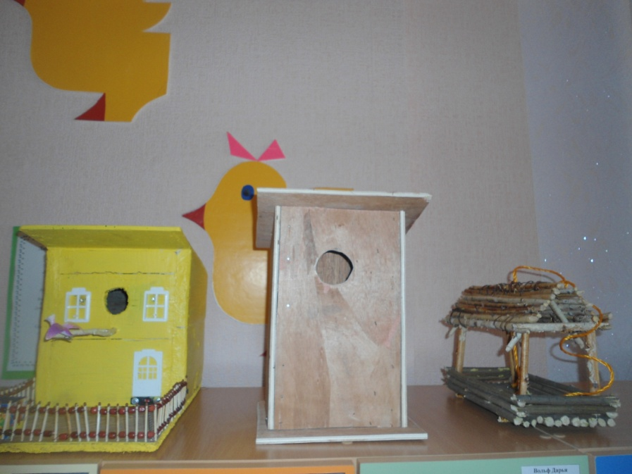
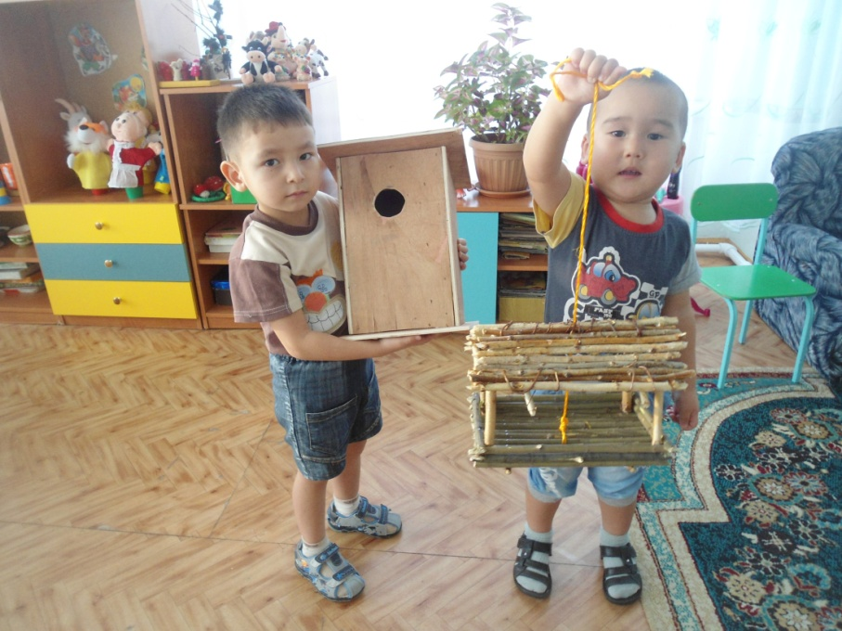
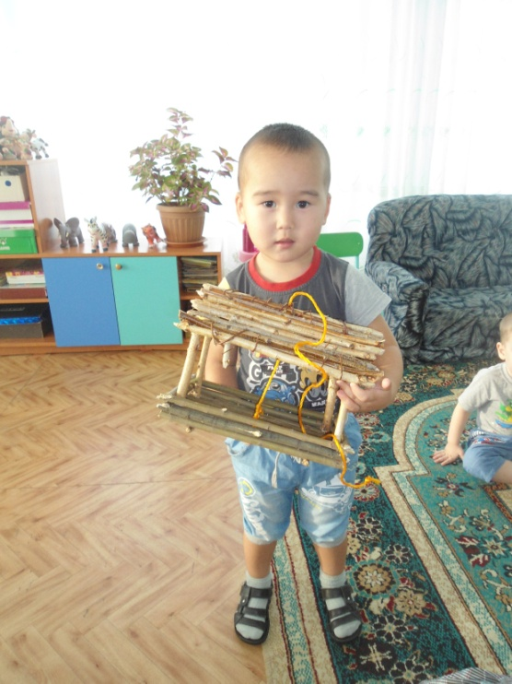
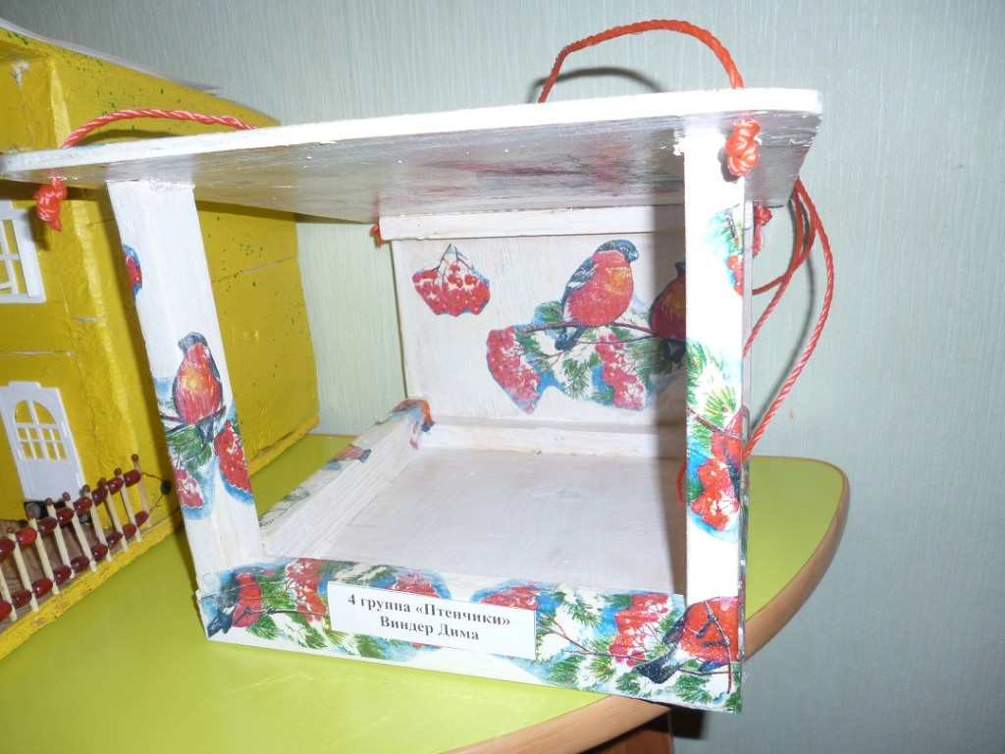
Изготовление кормушек.

Slide 10
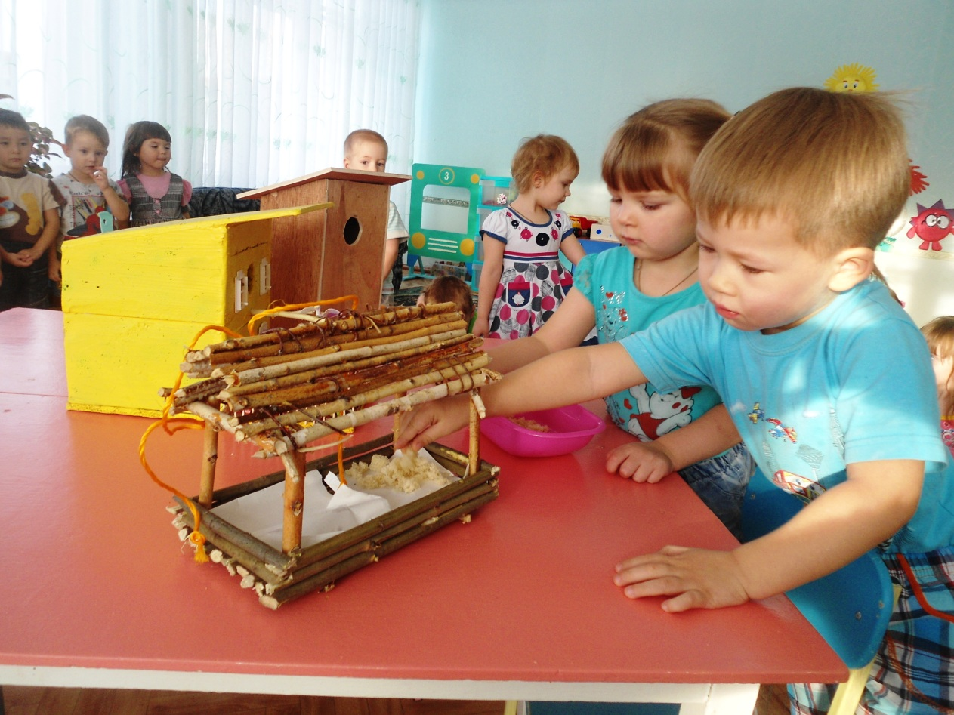
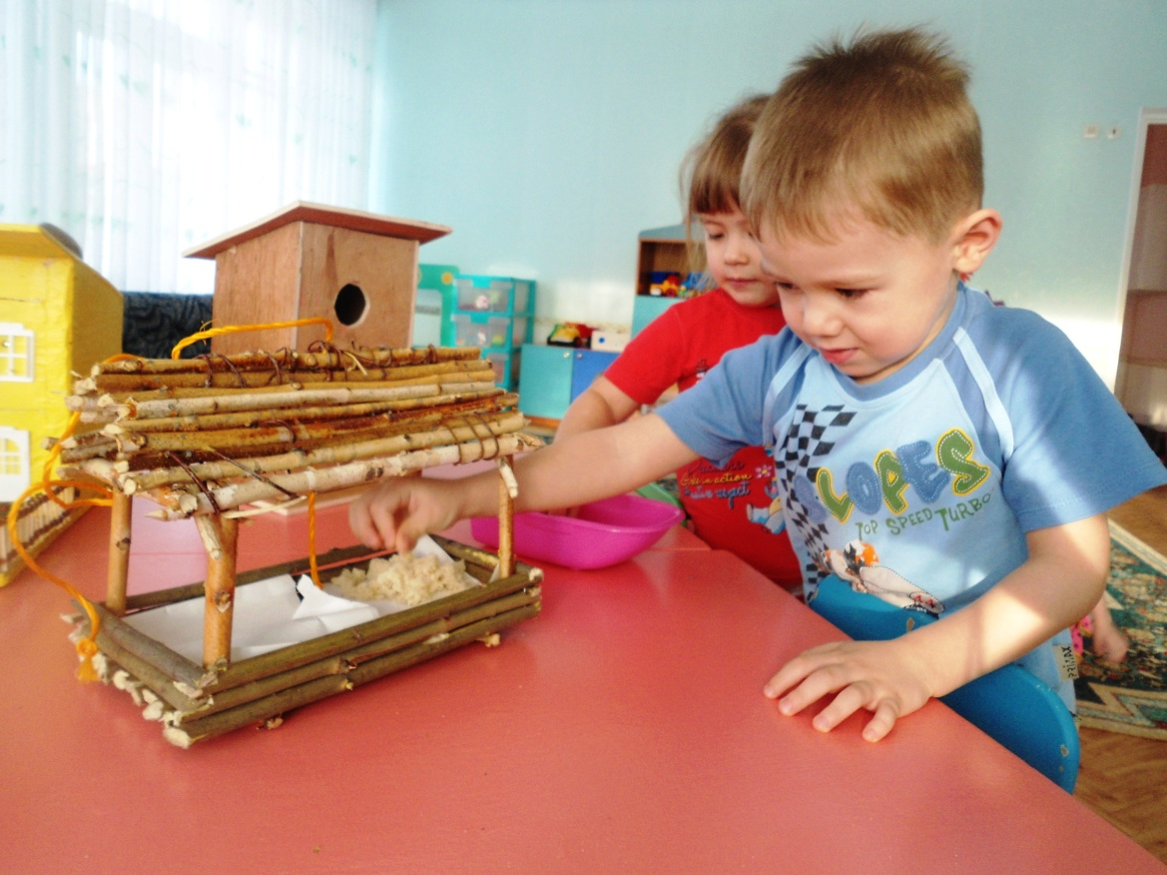

Slide 11
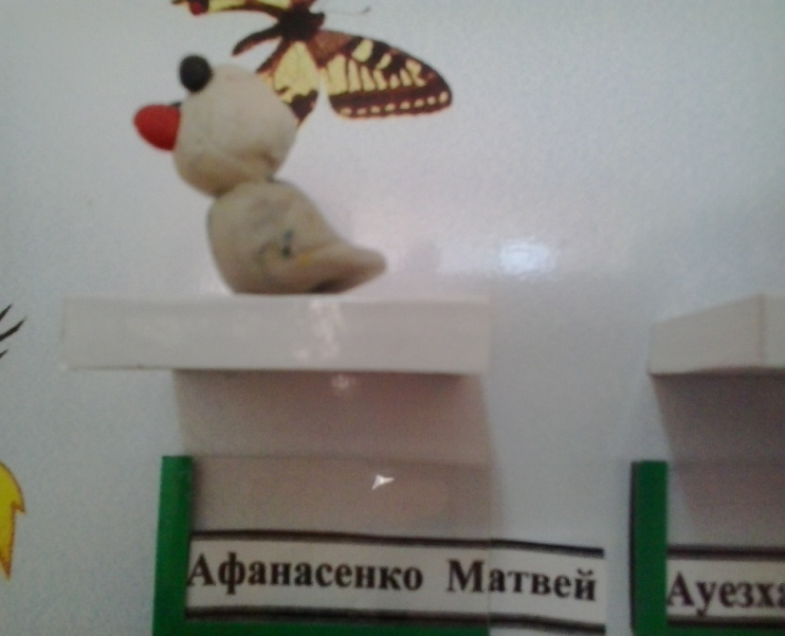
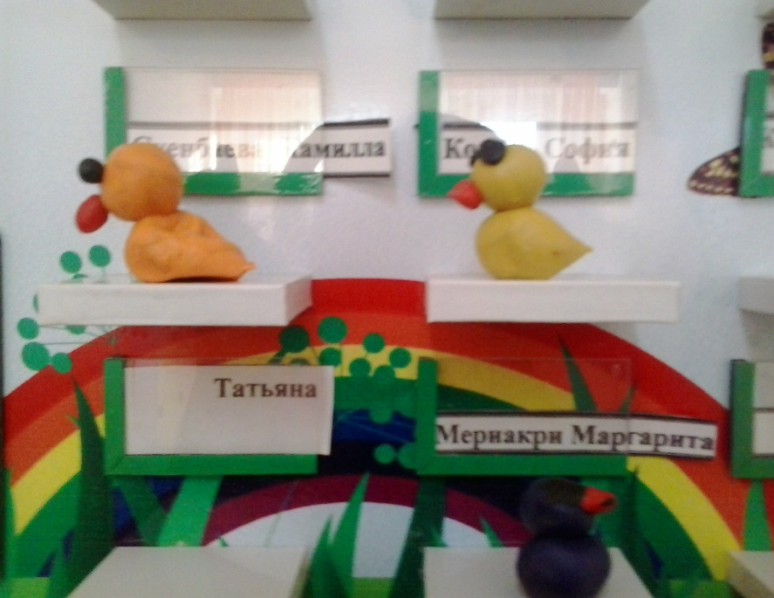
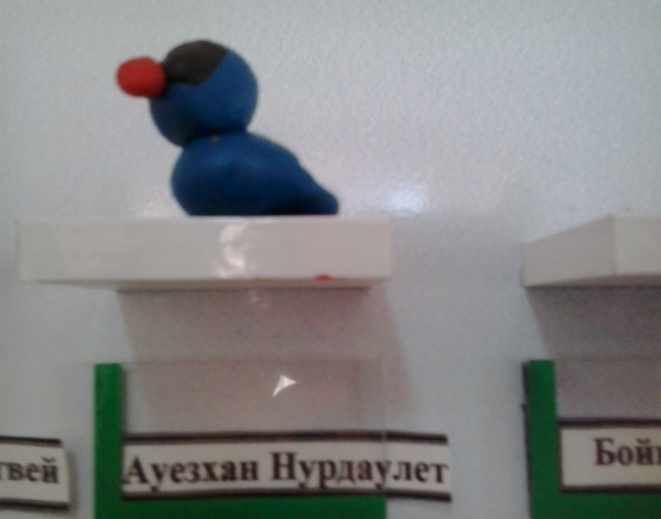
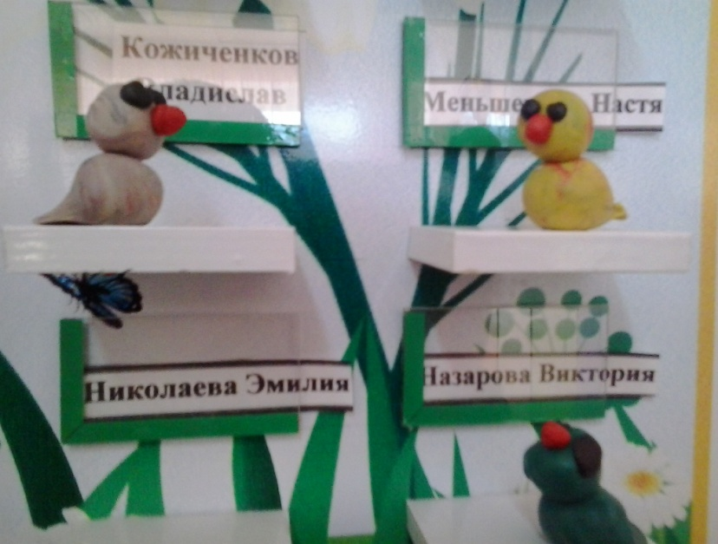
На занятии по лепке.

Slide 12
Результаты проекта:
1. Дети знают: название птиц нашего края; особенности их внешнего вида; место обитания, питания, пользу в природе.
2. Дошкольники умеют: читать стихи о птицах, загадывать загадки; определять птиц по внешнему виду; собирать разрезные картинки, раскрашивать рисунки с изображением птиц; рисовать и лепить птиц.
3. Дети стали внимательно, заботливо и бережно относиться к птицам.
Участники проекта:
Дети дошкольной группы, родители воспитанников, воспитатели группы.

Slide 13
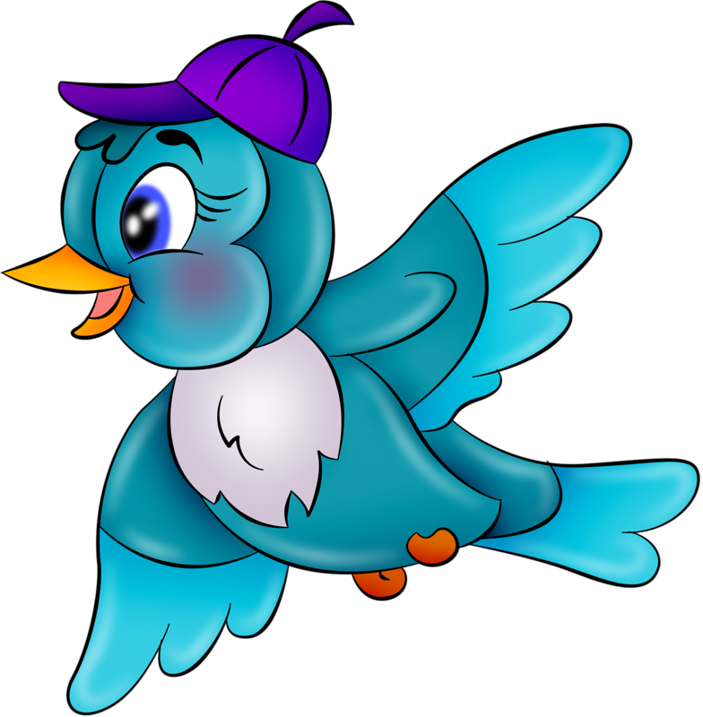
Спасибо за внимание !

